Slide 1
JavaScript
Kode SVG

Slide 2
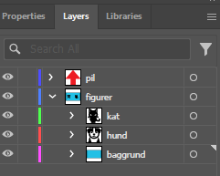
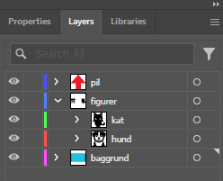
For at vi kan kode til SVG’en skal den have en struktur i layers illustrator
Et lag til figurer – Her er alt det statiske, altså det der ikke skal animeres.
Et lag til alle de ting der skal kunne noget.
Hvis noget skal være mellem baggrund og figurerne, skal baggrunden være for sig selv.

Slide 3
Filer til at prøve med
Hent zip filen kode-SVG.zip i itsLearning

Slide 4
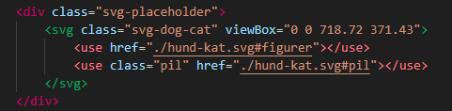
Først skal vi have SVG’en ind i HTML’en
Den skal være i div’en .svg-placeholder
Giv den en valgfri class – her hedder den ”svg-dog-cat”
viewBox værdien finder du inde i svg’ens kode
(højreklik på svg filen, open with – Text Editor)
Står på 2. linje
så skal alle elementer ind via use
href til filen og det lag navn du skal bruge med # (./hund-kat.svg#pil)
Dem du skal kode med skal
også have en class

Slide 5
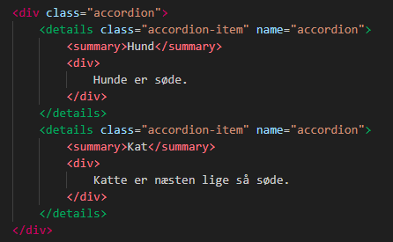
Vores accordion
<details> og <summary> hænger sammen, nemmest hvis man putter <summary> ind i <details>
<summary> er synligt hele tiden og det der står i <div> er synligt når den er åben.
Når de har samme name, så er der kun
en af gangen der kan være åben.
De har også en class, så vi kan style og
bruge den til at se hvilken er åben, med
javaScript.

Slide 6
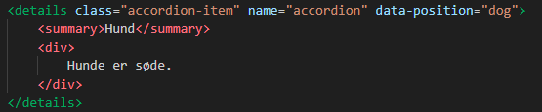
data attributes
Er en attribute vi selv kan bestemme navnet på (data-id, data-position, data-info, data-date-of-birth eller andet) man skal have data- foran.
Det man kan er vi kan læse værdien af den, ændre værdien med javaScript, et dataset kan kun have en værdi.
Læs mere her

Slide 7

Dataset i javaScript
Er måden vi læser en data attribute på, den bruger dot notation, hvilket betyder at man skriver dataset.id for at få værdien af data-id, data.position til data-position, den laver om til camel-case, så data-date-of-birth bliver til dataset.dateOfBirth.

Slide 8
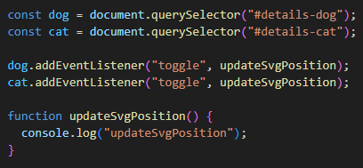
Lytte om en bliver ændret på accordion
Her bruger vi en event listener, men toggle fordi en accordion toggler, mellem åben og lukket.

Slide 9
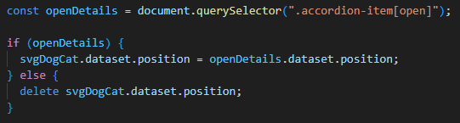
Undersøge om en accordion er åben
Denne querySelector vælger det .accordion-item der er åben.
Så undersøger vi om der findes et åbent element, så læser vi dens data-position værdi og giver data attribute til vores SVG.
Hvis er ikke er en åben, sletter vi data-position attributen fra SVG’en

Slide 10
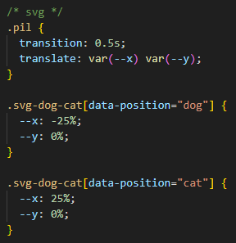
CSS til at styre SVG’en
Vores pil skal bevæge sige med translate til x og y,
men det er 2 CSS variabler, disse får deres værdier, alt efter hvilken data-position selve SVG’en har fået.
På den måde kan vi styre, hvad der skal ske alt efter hvilken accordion der er åben.

Slide 11
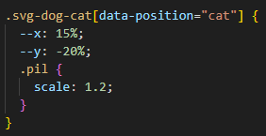
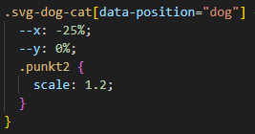
CSS til at styre SVG’en, ekstra
Vi kan også ændre på andre ting i SVG’en, gøre pilen større, husk så skal positioner tilpasses.
Eller hvis man har et punkt der skal noget.

